Slide 1
РУССКИЙ ЯЗЫК И КУЛЬТУРА РЕЧИ
(что хочет от студентов программа МГУ)
доцент кафедры русского языка
кандидат филологических наук
Николенкова Наталья Владимировна
28.06.2017

Slide 2
ОРФОГРАФИЧЕСКИЕ ОШИБКИ
Ошибки в изложениях 2012 (предлагался типичный текст с сюжетом):
парАход; ледАход;
вАробей/ ворАбей; перУшки;
завидЫвали;
ярмОрка;
скАрлупка…
Ошибки в орфографическом задании 2016 (новый вариант):
Глава о/Орг(.)коми/етета «Сочи 2014» (Сочи-2014) в понедельник подвел итоги з/Зимних О/олимпийских и П/пара/олимпийских игр в Сочи, отметив, что реализованный в России спортивный п/Проект стал не только рекордным, но и принес прибыль. РаСС/Счетная операционная прибыль, которую получил о/Оргкоми/етет И/игр, составила 5 млрд (миллиардов) рублей.
Для того, чтобы Игры прошли на столь высоком уровне, по оценкам представителей МОК, была проделан/нна колосс/сальная работа, начиная от обеспечения соответствующей ма(с)штабу мероприятия инфра/о(-)структуры, заканчивая (не) заметной работой во/ало/антеров.

Slide 3
Слепой текст (тема орфографические и пунктуационные нормы)
2012
2016 (исторический факультет)
Ворота были накрепко закрыты и путники свернув (не) много влево увид…ли (не) большое двух…этажное строен…це. Было уже (пол) девятого (по) этому посовещавшись они решили войти в дом. Глазам пре…стала удивительная картина полы окна и двери тщательно вымыты вся мебель вычище…а выколоче…а и подкле(е/и)…а. На столе накрытом белоснежной скатертью рас…тавле…ы туго накрахмале…ые полотня…ые салфетки и разложе…ы стари…ые серебр(е/и/я)…ые пр…боры. Я…ства пода…ы порцио…о. (По) всюду струит…ся (не) ведомый аромат. Путники были пораже…ы гусиная печень с пече…ыми яблоками туше…ый в сметане кролик сви…ые отбивные запече…ая в (не) глубоких глиня…ых горш…чках баранина словом, все производило (не) забываемое впеч…тление. Было очевидно что (в)продолжени… всей своей жизн… они (ни) когда не видели подобной роскоши.
Русскому историку предст…вляющему свой труд во второй половине XIX века не нужно говорить читателям о значени… пользе истори… (О/о)течестве…ой его обяза…ость пр…дуведомить их только об основной мысл… труда. Н… делить н… дробить русскую историю на отдельные части п…риоды но со…динять их следить пр…имуществе…о за связью явлений за (не) посредстве…ым пр…емством форм н… разделять начал но рас…матривать их во взаимодействи… старат…ся объ…снить каждое явление из внутре…их причин прежде чем выделить его из общей связи событий и подч…нить внешнему влиянию вот обяза…ость историка в настоящее время как понимает ее автор предлагаемого труда. Русская история открывается тем явлением что несколько племен не видя возможности выхода из родового особного быта пр…зывают князя из чужого (Р/р)ода пр…зывают единую общую власть которая соединяет роды в одно целое дает им наряд сосредот…чивает силы (С/с)еверных племен пользуется этими силами для сосредоточения остальных племен нынешней (С/с)редней и (Ю/ю)жной России.

Slide 4
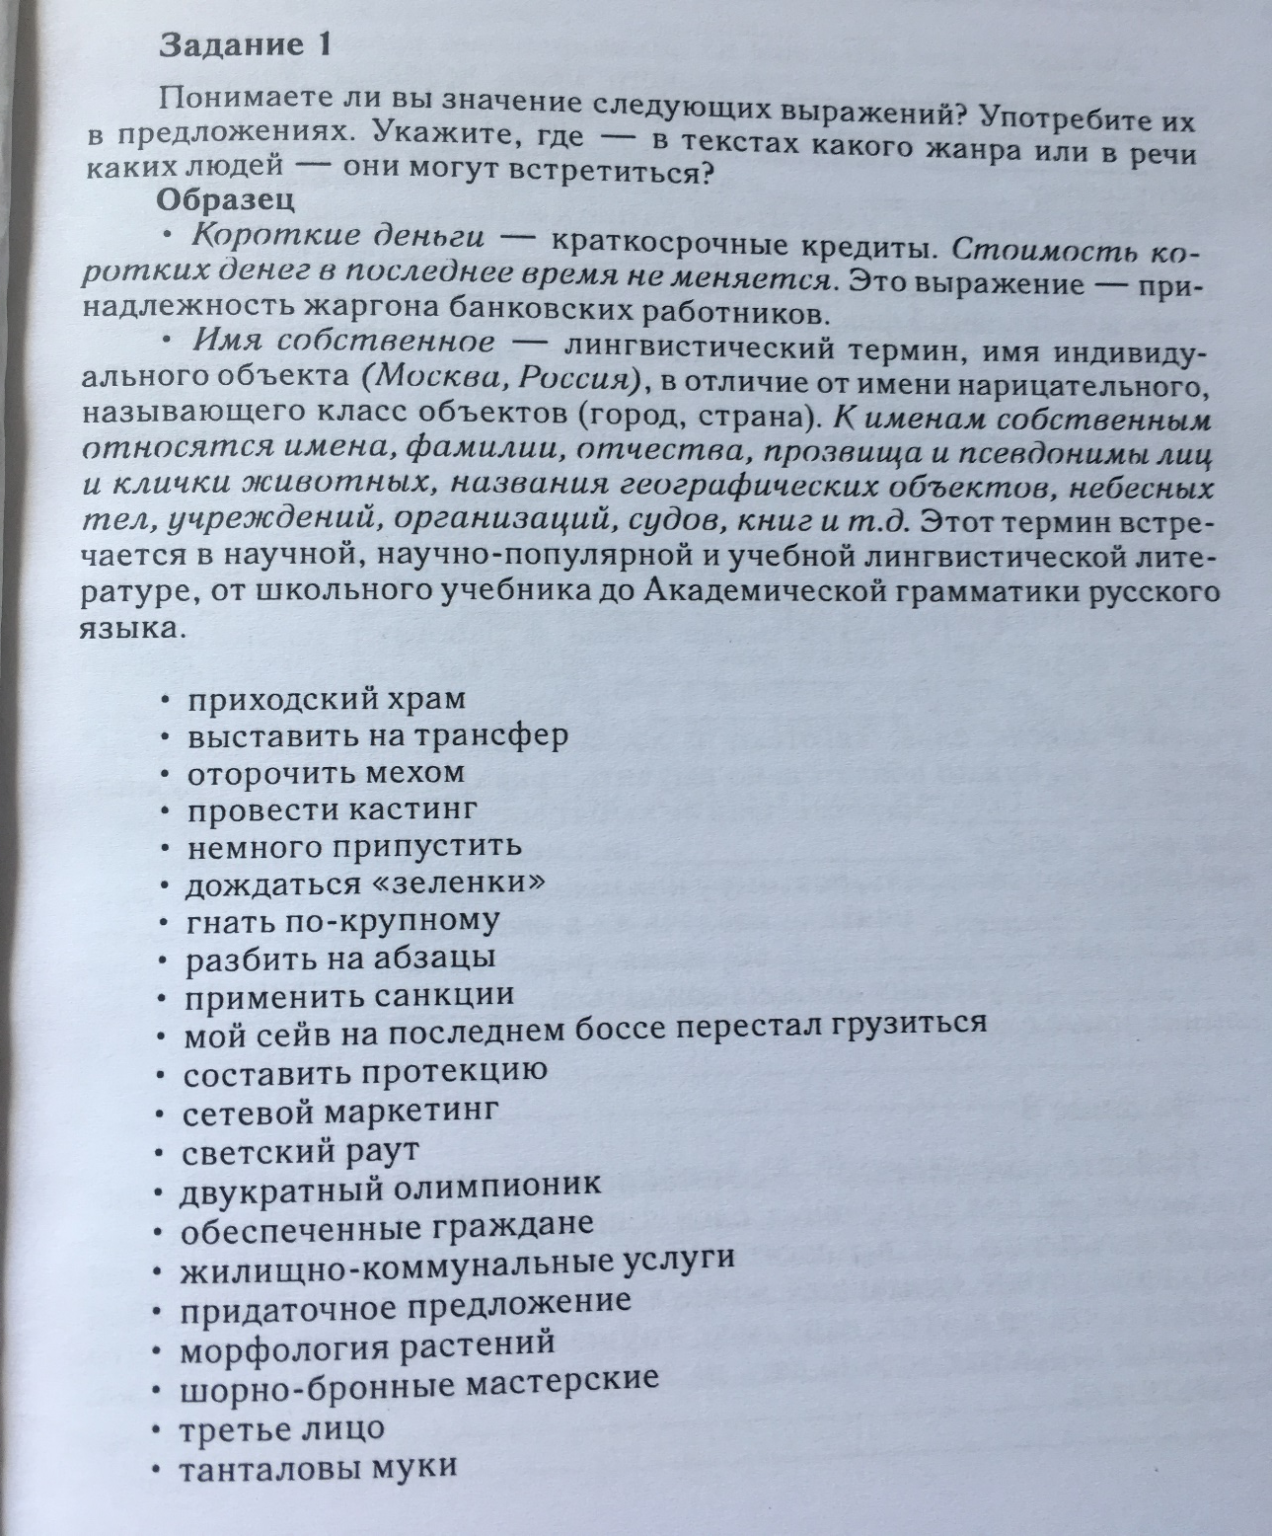
ЗАДАНИЕ ВХОДНОЕ по программе МГУ
Задача:
- проверить понимание словосочетания;
- проверить объяснить его смысл своими словами, с минимальным привлечением источников;
- проверить способность использовать с/с в предложении

Slide 5
ПРИМЕРЫ ВЫПОЛНЕНИЯ (2016)
выставить на трансфер = выставить «на продажу» игрока футбольной команды (футбольные трансферы - сделки, проводимые в период, специально отведенный для покупки и продажи игроков (трансферное окно): «Сент-Этьен» выставил на трансфер Молло. Это выражение относится к футбольному лексикону.
выставить на трансфер = выставить на продажу. Чаще всего употребляется как спортивный термин: Несмотря на удачную игру этого футболиста в прошлом сезоне, руководство решило выставить его на трансфер. Употребляется в основном данный термин в спортивной аналитике.
Выставить на трансфер = выставить игрока на продажу в другой клуб. Спортсмен был выставлен на трансфер. Данное выражение может встретится в юридической литературе по менеджменту в области спорта.
светский раут – это мероприятие класса Premium, для деловой и светской элиты: Графиня любила посещать светские рауты. Может быть использовано в диалоге между высшими слоями общества, однако в настоящий момент используется не так часто, как раньше.
светский раут = торжественный прием для светской и деловой элиты. Отличается от бала отсутствием танцев: Для посетителей светских раутов существует обязательный дресс-код. Данный термин представляет собой высокий стиль речи. Чаще всего встречается в произведениях девятнадцатого века, так как именно тогда подобные мероприятия были наиболее распространены.
Светский раут = это мероприятие для деловой и светской элиты. На Светском рауте обязательным условием стало соблюдение установленного дресс-кода. Данное выражение может встретится в высших кругах общества.

Slide 6
Анализ входного текста
Выполненные самостоятельно работы, проблемы:
Не все видят несколько значений для одного с/с;
Неточно определяют значение;
Чаще всего: не могут составить хорошее предложение (*Он оторочил мехом куртку; *Люди всегда составляют протекцию; *Обеспеченные граждане покупают много продуктов; *Президент приказал применить санкции…)
Задание может быть выполнено в аудитории, может быть домашним;
Проверяется на копирование материалов из сети Интернет;
Если ответ целиком совпадает с интернет-ресурсом – 0 б.;
При полном совпадении двух/ нескольких ответов – 0 б.
Факультет политологии:
2013 г. – около 30% работ – 0 б.;
2016 г. – из 112 работ 0 б. получили 12 человек

Slide 7
СОЧИНЕНИЕ НА СВОБОДНУЮ ТЕМУ
ТЕМЫ
Первое сентября … года – мой первый день в университете
Почему я решил поступить на … факультет?
Зачем будет нужен русский язык в моей профессии
Чего я жду от моей учебы в МГУ
СТАНДАРТНЫЕ ВОПРОСЫ (устные)
Сколько абзацев должно быть?
Должно ли быть вступление и заключение?
Сколько слов надо написать?
А Вы будете проверять ошибки и запятые? (!!!)
Можно как угодно писать?
А как писать?!!!

Slide 8
Пример про 1 сентября (2016)
1 сентября в этом году стало для меня самым необычным 1 сентября за последние годы. Я иду не в знакомую школу, а вступаю в новую жизнь – я стал студентом лучшего вуза страны.
Утро было обычным, правда, пришлось встать раньше – ведь я шел не в соседний двор в любимую школу, а ехал на метро целый час. В толпе студентов я вышел из метро и пошел к Шуваловскому корпусу, где мне предстоит постигать новые знания.
Мы вошли в аудиторию и долго слушали, как нас приветствовал ректор МГУ В.А.Садовничий. Я испытывал трепет от тех слов, которые произносил ректор. Именно в этот момент я почувствовал себя настоящим студентом. Вокруг меня сидели однокурсники, тоже ставшие в этот момент взрослыми людьми.
Потом мы пошли на разные мероприятия, посвященные Дню знаний. Я чувствовал гордость за выступления спортивных, художественных коллективов и хотел достичь тех же высот, как они.
Надеюсь, что годы учебы в МГУ не пройдут для меня даром, что я найду здесь замечательных друзей и смогу стать достойным членом коллектива студентов университета.

Slide 9
Зачем будет нужен русский язык в моей будущей профессии
Я считаю, что русский язык, особенно устная ее часть необходима политологу. Почему устная? Потому что политологи чаще всего выступают на публике и правильность устной речи необходима для него. Также знание русского языка позволит в полной мере выразить свои мысли.
Знание русского языка на высоком уровне позволит логично и убедительно выступать перед публикой, если еще и использовать термины, то можно добиться четкой выразительности мыслей. Речь будет отличаться разнообразием, если постоянно пополнять свою лексику новыми словами.
Наконец, зная русский язык, можно говорить по-настоящему красиво, используя для этого широчайшую палитру средств выразительности. Тщательное изучение и тонкое восприятие перечисленных языковых ресурсов поможет не только высказываться, но и гораздо лучше понимать речь окружающих. Легче будет понять и уловить все оттенки речи собеседника, а значит быстрее достичь взаимопонимания. Это полезно в личном общении, в деловых контактах и в более широком смысле – при восприятии потока информации, сопровождающего политолога ежедневно.
Письменной же части русского языка можно уделить меньше внимания, чем устной, так как, например, текст выступления кроме оратора никто не увидит, следовательно, орфографические ошибки допустимы. Даже наоборот, орфографические ошибки могут помочь оратору, у которого проблемы с произношением ряда слов. Но бывает, что политологи не занимаются бумажной работой. В таких случаях необходима помощь филолога или корректора, чтобы не допустить ошибок в тексте. Безусловно, следует учить как устную, так и письменную часть русского языка, но обстоятельства бывают разные и уловить такой объем знаний бывает сложно.
Таким образом, делая вывод можно сказать, что русский язык как основной очень нужен политологу(во время встреч с народом и т.д.), так как поможет более четко, ясно и логично передать свои мысли. Да, на русском языке передавать свои мысли легче, чем допустим, на английском или немецком. Но в конце то концов российский политолог выступает перед русскоязычной аудиторией, которому больше понятен русский, нежели любой другой язык.

Slide 10
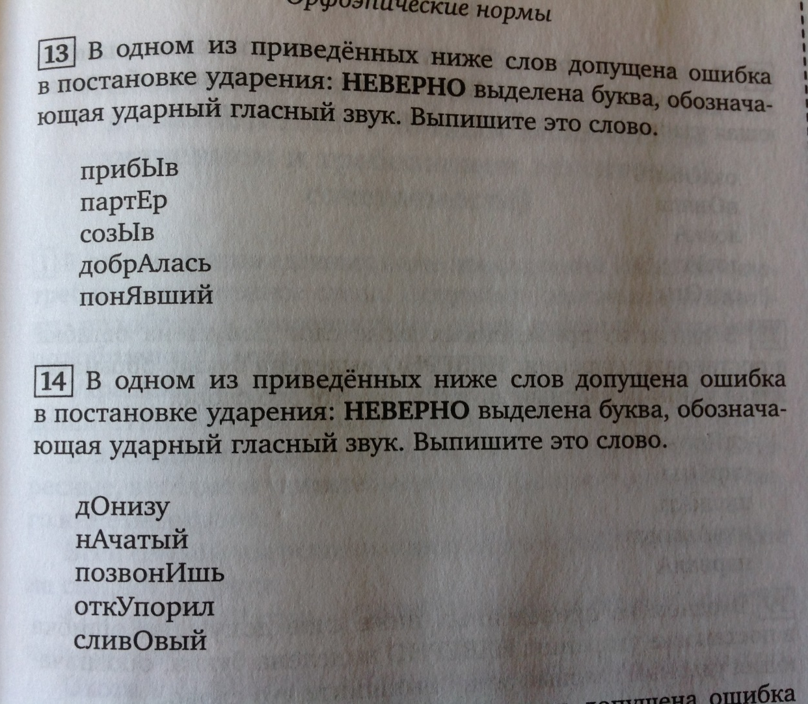
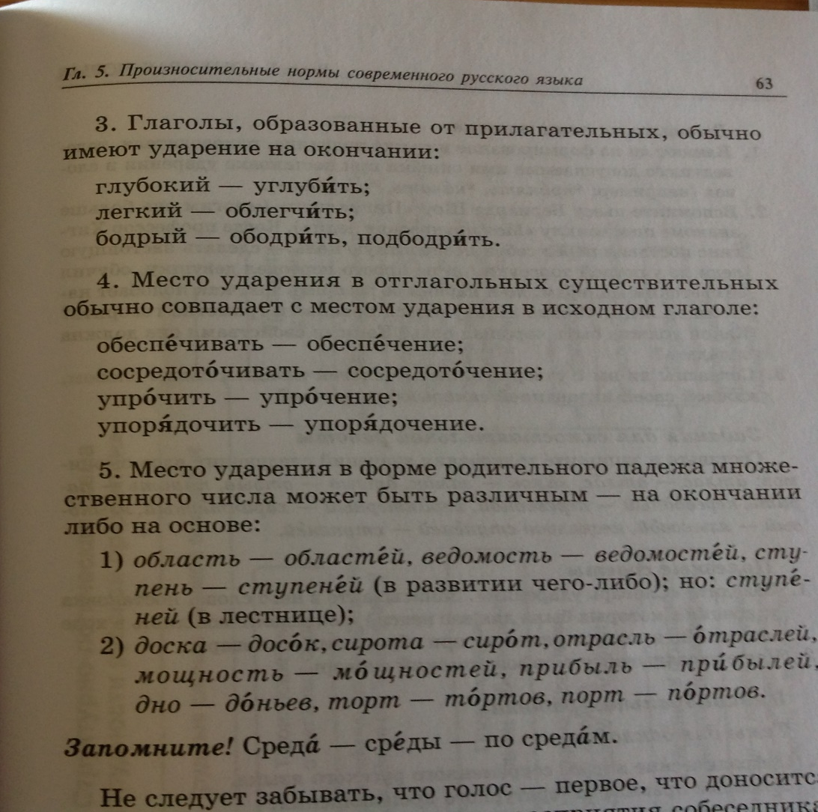
ОРФОЭПИЧЕСКИЕ НОРМЫ
ЕГЭ
РЯиКР (Баландина Л.А., Давидян Г.Р. И др.)

Slide 11
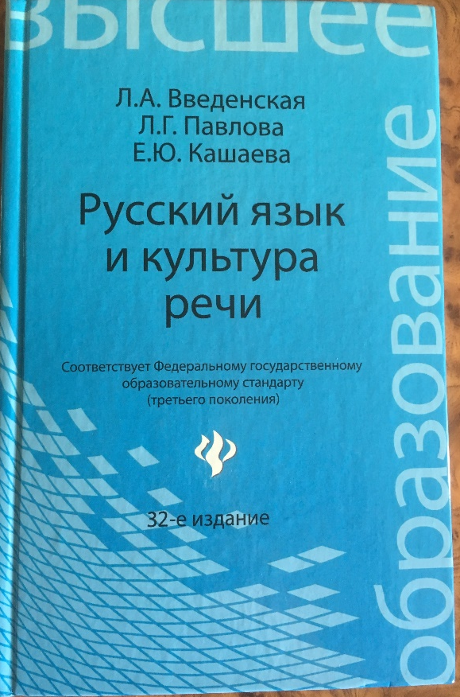
Задание в учебнике федерального стандарта
Расставьте ударения:
Агент, аналог, аргумент, алфавит, алкоголь, арест, боязнь, вербовщик, вечеря, визави, генезис, диспансер, документ, добыча, договор, досуг, духовник, жалюзи, жерло, завсегдатай, заговор, заказник, знахарь, значимость, индустрия, каталог, квартал….
Прочтите слова. Проверьте правильность произношения согласных в конце и перед согласными:
Хлебороб, способ, замзав, дифирамб, ширпотреб, посев, рецидив, комдив, норматив, коллектив, подвиг, бумеранг, мираж, хронометраж…
(ключ к заданию: хлеборо[п]…)

Slide 12
СМИ
(ЭМ): приглашаем полететь в изрАиль израИльскими авиалиниями; сберечь кухОнную утварь;
(1 канал ТВ): на электропОездах; облЕгчит; с детства была бАлованной девочкой;
(НТВ): организовал первый лЁгкоатлетический марафон;
(Вести FM): излишки будут проданЫ Центробанку;
(выступление В.Никонова): они принудИли Украину к миру;
(интервью С.Собянина): в новых квАрталах…
(государственные словари? Нужно ли их принимать и утверждать?)

Slide 13
Ударение и его отражение в словарях (работа на семинарах в МГУ)
МЫШЛЕНИЕ
  I мЫшление
  ср.
  см. мышление.
  II мышлЕние
  ср.
  Высшая ступень человеческого познания, процесса отражения объективной действительности;
  способность человека мыслить.
  2) Процесс действия по знач. глаг.: мыслить (1).
  3) Рассуждения, размышления, направленные на познание действительности.
(Толковый словарь Ефремовой).
(можно ли пользоваться словарем? Правильный ли он?)
Вариант рассказа об ударении в слове:
Вариант «мЫшление» быстро набрал популярность во второй половине 1980-х годов - именно с ударением на первый слог произносил это слово генеральный секретарь ЦК КПСС Михаил Горбачев. По сей день бытует суждение, что именно в эпоху перестройки «мЫшление» получило словарную фиксацию.
Справочно-информационный портал «Русский язык» поясняет, что это не так. В словаре-справочнике «Русское литературное произношение и ударение» под редакцией Р.И.Аванесова и С.И.Ожегова (Москва, 1959 год) зафиксировано: мышлЕние и допустимо мЫшление. Два варианта ударения даны и в «Толковом словаре русского языка» под редакцией Д.Н.Ушакова (1935-1940).
«Ничего не изменилось и в XXI веке, - констатируют филологи. - В современных словарях можно увидеть те же рекомендации». Действительно, в «Большом орфоэпическом словаре русского языка» М.Л.Каленчук, Л.Л.Касаткина, Р.Ф.Касаткиной (Москва, 2012 год) указано: мышлЕние и допустимо мЫшление.
«Русский орфографический словарь» РАН под редакцией В.В.Лопатина приводит оба варианта как равноправные: мышление, -я.
Таким образом, литературной норме в настоящее время соответствует «мЫшление» и «мышлЕние», при этом предпочтительно произношение с ударением на второй слог. Словарь «Русское словесное ударение» М.В.Зарвы, адресованный преимущественно работникам теле-и радиоэфира, также останавливается на варианте «мышлЕние».

Slide 14
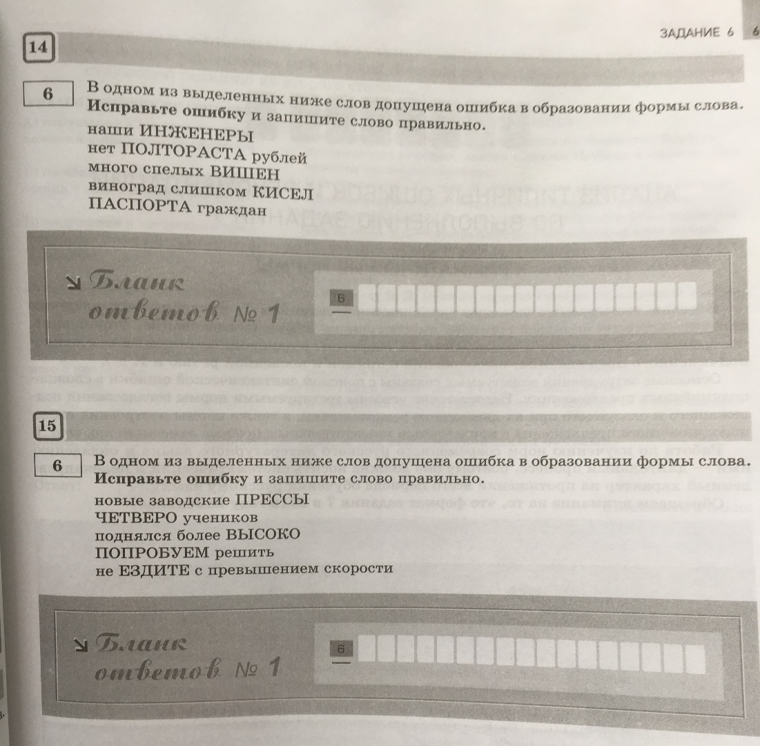
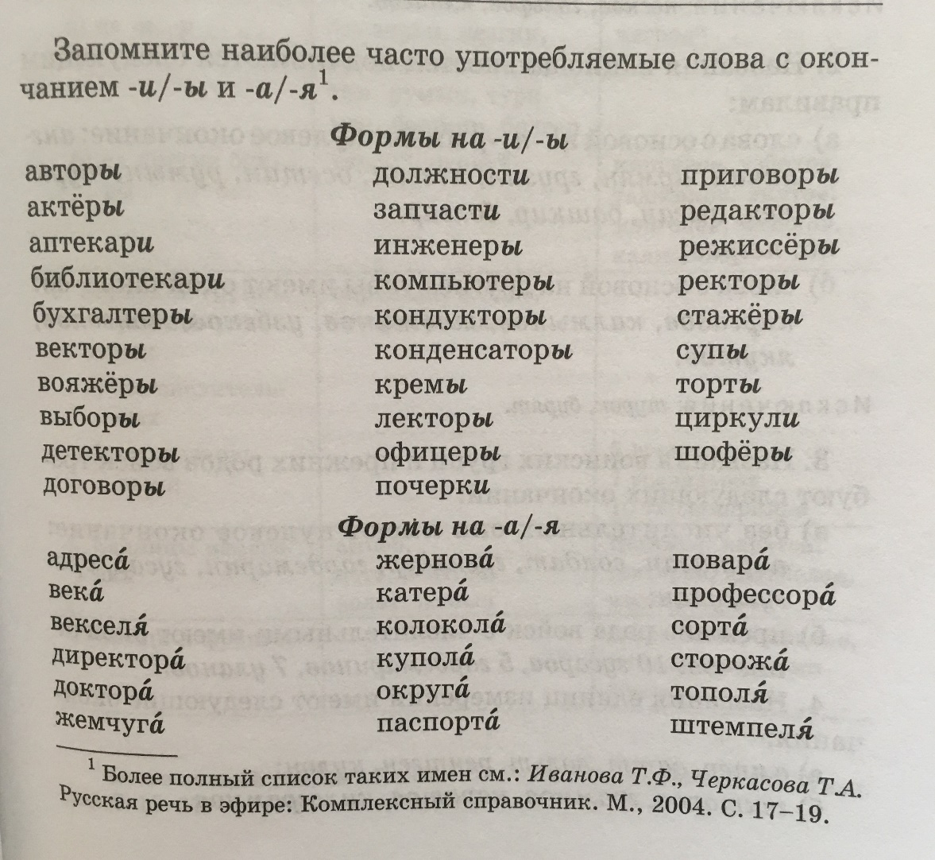
ГРАММАТИЧЕСКИЕ НОРМЫ
ЕГЭ
РЯиКР (Баландина Л.А., Давидян Г.Р. И др.)

Slide 15
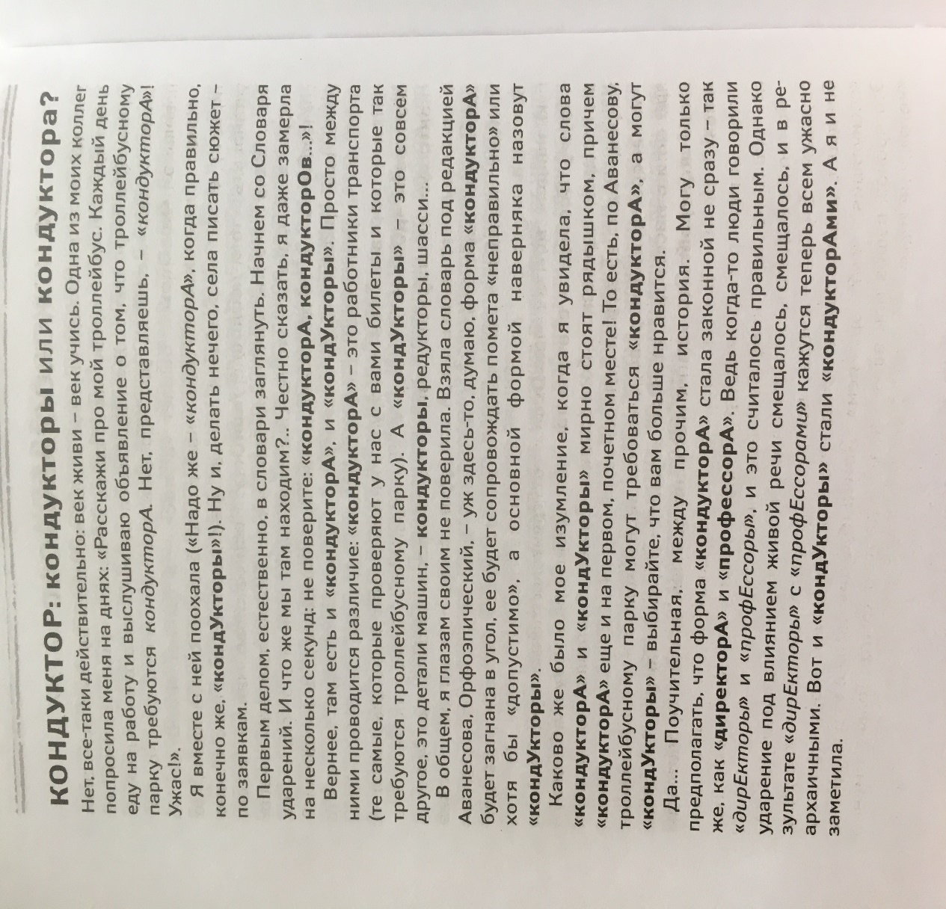
Наши выводы:
Учебники по РЯиКР предлагают задания, аналогичные школьным;
Зачастую набор слов в пособиях по ЕГЭ и по РЯиКР одинаков;
Слова и формы даются списками;
Нет обращений к текстам и словарям;
Нет самостоятельной работы, помогающей понять, почему норма именно такая.
ФРАГМЕНТ передачи «Говорим правильно»:

Slide 16


Книги для самостоятельного чтения (примеры):

Slide 17
Текстовое задание
Я поддерживаю опасения вице-губернатора [Сергея Сарычева], он сказал: постарайтесь на эту тему, пока мы глубоко реально не оценим в рамках и наших полномочий и с учетом площадок, которые наработали определенный опыт, с учетом того, что обязательно мы должны родительскую общественность подключить, у нас 74% родителей свободный доступ разрешают детям — залазий в интернет и сиди сколько хочешь... Ну то есть посмотреть, обобщить опыт всех площадок и понять о том, а в плане ужесточения или в плане пресечения какой нормативно-правовой акт или все-таки норма нужна для того, чтобы сегодня, первое: найти этого пользователя, пусть он там даже под кодовым названием будет де-юре, но в любом случае, если у нас идентификация позволяет это сделать, то это будет нормально. И поэтому пока я не хотел никакой афиши, потому что сказали: вы излишне пока к этой теме и тех, в том числе, которых реально поймет, что очень серьезный подход профессиональный мы отрабатываем для того, чтобы это пресечь, в том числе по отношению к владельцам этих сетей и контентов и так далее — пока не выгораживать, вот если вы меня принимаете в такой аргументации, пока не будоражить эту тему. Потому что она очень интересная и очень тяжелая одновременно. Я это сказал, и одна из составляющих в чем заключается, когда мы можем в увязке с тем, что президент Путин сказал вот, как правильно сегодня внутри вот в этой самой проблеме найти, может быть, формат взаимодействия с ними и определить уровень ответственности, если он несет разрушающую силу этот контент и этого автора найти, чтобы это было без проблем. Поэтому это идентификация некоторая, я довольно внятно сказал.
Зам. председателя областной думы Виктор Рейн.
ИСПРАВИТЬ НЕЛЬЗЯ

Slide 18
Словари:
Словарь С.И.Ожегова
Первое издание - 1949 г. в Москве. При жизни С. И. Ожегова вышли шесть изданий словаря, из которых второе (1952 г.) и четвёртое (1960 г.) были исправленными и дополненными. Всего в словаре 51533 слова.
В 1972 году под редакцией - девятое издание, исправленное и дополненное. 13-е (1981 год) и 16-е (1984 год) издания словаря также содержали исправления. К 21-му изданию, при подготовке которого корпус словаря был обновлён и пополнен Н. Ю. Шведовой, объём словника увеличился с 57 000 до 70 000 слов.
В 1992 году словарь впервые был опубликован с именами двух соавторов: С. И. Ожегова и Н. Ю. Шведовой. Четвёртое издание обновлённого словаря, вышедшее в 1997 году, по сравнению с предыдущими пополнилось более чем 3000 дополнений различного характера.
Существуют переиздания последнего прижизненного авторского 4-го издания С. И. Ожегова, созданные с целью отойти от существенного изменения словаря, ставшего 4‑томным. Таково 24-е издание под редакцией Л. И. Скворцова].
ДЛЯ ЕГЭ ЗНАКОМСТВО СО СЛОВАРЕМ НЕ НУЖНО
Словарь С.А.Кузнецова
Большой толковый словарь русского языка.
Гл. ред. С. А. Кузнецов.
Первое издание: СПб.: Норинт, 1998.
Публикуется в авторской редакции 2014 года.
Электронный ресурс:
РУССКИЙ, -ая, -ое. 1. к Россия и Русь. Р-ая история. Р-ая природа. Р. народ. Р-ая земля. 2. Принадлежащий русским, созданный русскими или свойственный русским. Р. язык. Р-ая литература. Р-ая культура. Р. характер. Р-ая пляска. Р-ое гостеприимство. Р-ие пословицы и поговорки. Р-ая душа. Р-ое масло (топлёное). Р-ая печь (особым способом сложенная в жилых помещениях кирпичная печь для варки пищи, выпечки хлеба и отопления). Р-ая рубашка (верхняя мужская рубашка навыпуск с застёгивающимся сбоку воротом; косоворотка). Р-ие сапоги (с голенищами до колен).
Академический орфографический словарь
Научно-информационный «Орфографический академический ресурс АКАДЕМОС» Института русского языка им. В. В. Виноградова РАН.
http://orfo.ruslang.ru/search/word
http://www.gramota.ru

Slide 19
ЗАДАНИЕ ПО СЛОВАРЯМ РЯиКР (МГУ)
Куртины. Некоторые слова в русском языке мы воспринимаем как устаревшие. Однако они встречаются и в современных текстах. Прочитайте фрагменты:
И насадив ими целые куртины, восхотят иметь чрез немногие годы то сугубое удовольствие, что они потом и свои сады лучшими из них снабдить… могут. [А. Т. Болотов. [Из статьи о посеве яблочных семян] (1788)]
Полсотни толстых лип, две или три куртины плодовитых деревьев, большой пруд с жирными карасями, множество кустов смородины и малины ― вот что заменяло тогда нынешние красивые аллеи, беседки, каскады и сюрпризы. [М. Н. Загоскин. Юрий Милославский, или русские в 1612 году (1829)]
Проснувшись рано, /В окно увидела Татьяна /Поутру побелевший двор, /Куртины, кровли и забор… [А.С.Пушкин «Евгений Онегин»]
Россия поднималась на Олимп рассказать о новом торжестве своего оружия, наполняя куртины и аллеи острыми пороховыми куреньями [Роман Шмараков. Чужой сад // «Сибирские огни», 2013].
Яблоня Сиверса распространена в горных лесах республики повсеместно, но нигде (кроме района распространения орехово-плодовых лесов, где она образует чистые куртины) не формирует самостоятельных насаждений, а входит в состав как лиственных, так и можжевеловых лесов отдельными деревья-ми. [Горные леса Узбекистана: проблемы улучшения и восстановления (2004) // «Лесное хозяйство», 2004.08.17]
Е. С конца апреля сад украшает зубянка железистая – образующая плотные низкие куртины с темно-зелеными листьями, покрытыми крупными малиновыми цветками [Любимая дача, № 3, 2016].
Можете ли вы сами определить значение слова «куртины»? Найдите определение этого слова – минимум два словаря. Напишите их названия, год выхода (тщательно найти все данные о словаре). Можно ли считать слово современным? Если нет – в какую группу лексики попадет слово? Слышали ли вы сами его употребление? Когда?

Slide 20
ВАРИАНТЫ ОТВЕТОВ
Куртины – некие посадки кустарников, клумб. По-моему мнению, это слово может иметь форму единственного числа : куртина подразумевает группу из нескольких десятков насаждений; хотя, как мне кажется, наиболее распространено употребление данного слова именно во множественном числе.
2. – Куртина (франц. courtine)
1) в регулярном парке — открытый участок газона, обрамленный стрижеными кустами или деревьями; в пейзажном парке — свободно стоящая группа деревьев, кустов (см. Садово-парковое искусство). 2) Группа деревьев и кустарников одной породы в смешанном лесонасаждении; отдельный участок леса, сада. 3) Участок крепостной ограды обычно прямолинейного начертания, соединяющий обращенные друг к другу части двух соседних Бастионов и образующий вместе с ними бастионный фронт (см. Крепость).
Такие толкования слова даны в третьем издании Большой советской энциклопедии, выпущенном в 1969—1978 годах ( главный редактор - А. М. Прохоров.). Третье издание насчитывало 30 томов (том 24 издан в двух книгах: вторая, дополнительная книга — «СССР») и дополнительный том «Алфавитный именной указатель» без номера (1981).
-Куртина (франц.courtine).
1. Клумба, цветочная грядка в саду. Перед террасой были устроены куртины.
2. Часть крепостного вала между бастионами. (воен. устар.).
Следующие же определения взяты из четвертого тома Толкового словаря Д.Н. Ушакова 1935-1940 годов . «Толковый словарь русского языка» под редакцией Дмитрия Николаевича Ушакова — один из основных толковых словарей русского языка, наряду со словарём Ожегова. Под редакцией и при авторском участии Д. Н. Ушакова, в 1935—1940 годах, вышло 4 тома «Толкового словаря русского языка», который содержит более 90 000 словарных статей и рассчитан на самый широкий круг читателей.
3.Я считаю, что слово куртина нельзя назвать современным, так как его первое значение мы заменили более привычными сегодня словами клумба или грядка, а второе и вовсе не используется в нынешней речи. Таким образом, это слово можно отнести к лексической группе устаревших слов , так как в большинстве случае оно встречается в художественной и исторической литературе, описывающей быт и образ жизни наших предков.
4. Нет, ранее я не сталкивалась с употреблением этого слова.

Slide 21
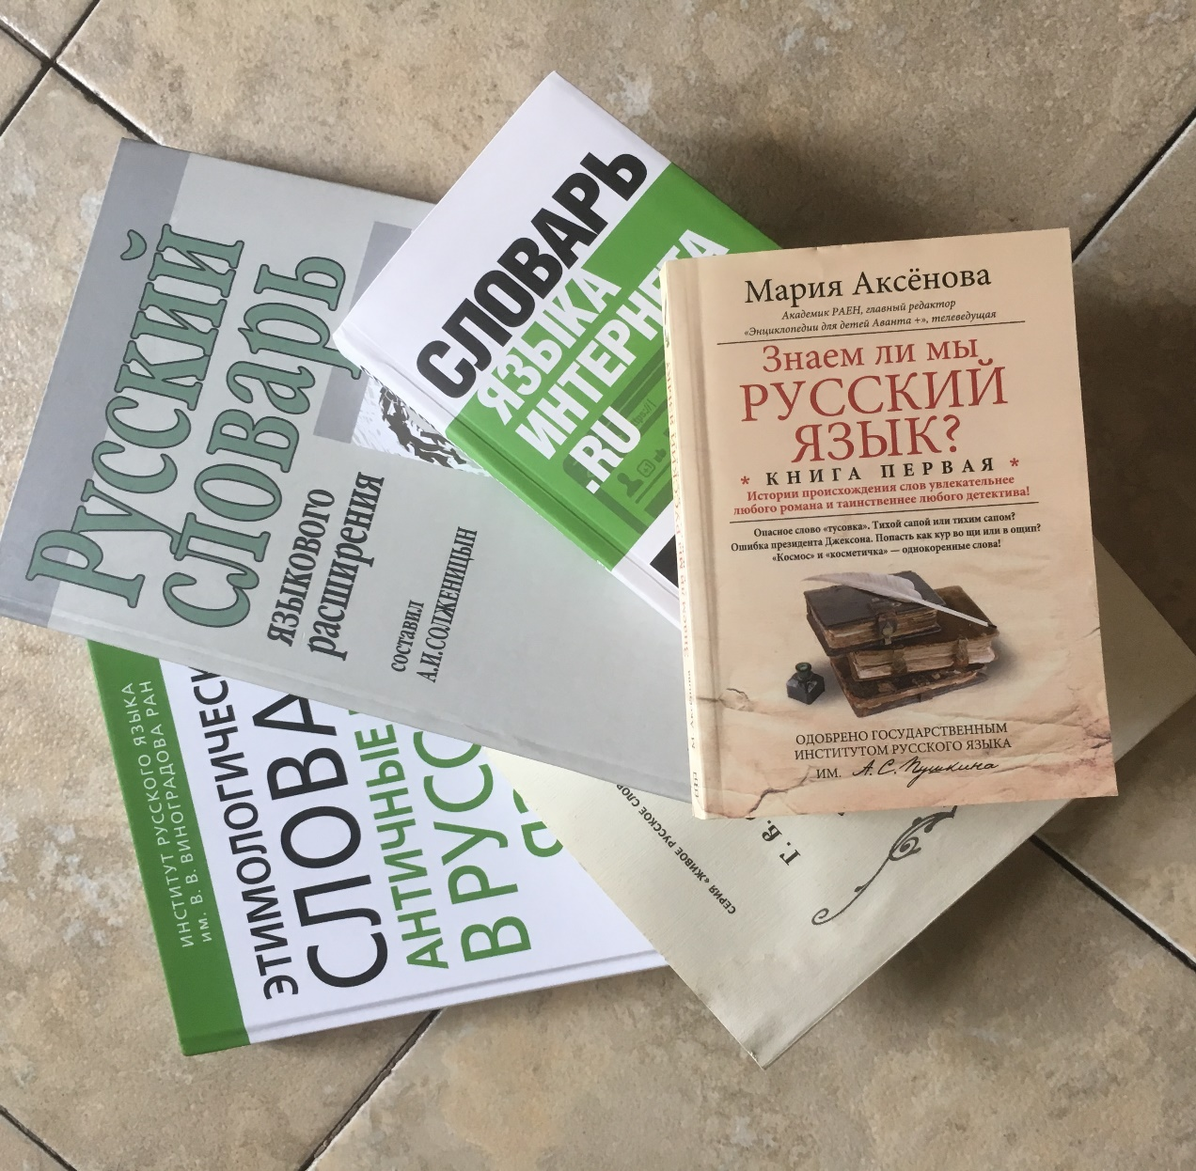
СЛОВАРЬ – не скучно, а интересно!!!
Орфографический словарь
баян, -а
Баян, -а и Боян, -а (древнерусский певец-сказитель)
Большой толковый словарь
БАЯН, -а; м. Большая гармоника со сложной системой ладов. ●По имени легендарного древнерусского певца-сказителя Бояна (Баяна). <Баянный, -ая, -ое. Б. регистр.
_________________________
Баян, боян существительное (род.п. баяна): устаревшая шутка или информация, повторенная много раз.
(Словарь языка Интернета.ru)

Slide 22
Задание: составить словарную статью про новое слово (работы 2016 года)
ЛАЙК, а; м. – на языке интернета условное выражение одобрения материалу, пользователю, фотографии, выражающееся нажатием одной кнопки.
Описание значения и происхождения:
Like в переводе с английского означает «нравится» или «одобряю». В настоящее время лайки присутствуют в таких популярных соц. сетях, как ВКонтакте, Facebook, Instagram, YouTube. Благодаря им лайк вошел в наш лексикон в 2000-х и с тех пор только набрал популярность, став повсеместно употребимым выражением. Лайки стали своеобразным мерилом успеха и способом самоутверждения в интернете. Популярная так называемая «накрутка» - флэшмобы с целью набрать значительное число лайков. Понятное дело, что не все понимают их значение, а некоторых людей постоянное употребление слова «лайк» откровенно раздражает. Ведь, на самом деле, та самая кнопка в соц. сетях называется не иначе как «мне нравится». Но это словосочетание как русский эквивалент не смогло приобрести популярность. «Лайк» прижился. Как от молодых людей, так и от лиц среднего возраста часто можно услышать «поставь лайк», «лайкнуть», «лайкать» , «облайкать», и т.д. Таким образом, слово приобрело производные в русском языке.
Употребление (пример из Национального корпуса РЯ):
Чем больше людей узнает о "Народном участковом" и поставит "лайк", тем больше у него шансов на победу. [Комсомольская правда, 2013.11.01
РЕПОСТ, а; м. – копирование постов из одних блогов (аккаунтов или страничек социальных сетей) и размещение их на других ресурсах с обязательным условием указания ссылки на первоисточник.
Описание значения и происхождения:
Я предлагаю рассмотреть такое понятие, как «репост». Буквальный перевод слова «repost» — повторное сообщение. В мире социальных сетей нередко можно столкнуться с употреблением полного синонима этого слова – «перепост». Значения слов «репост» и «перепост» абсолютно одинаковы. Кроме этих двух понятий можно встретить и третье – «ретвитт». Во всемирно известном микроблоге Твиттере короткие посты называют «твиттами». Отсюда происходит и название «ретвит». Функция репоста в социальных сетях дает пользователю возможность скопировать понравившуюся заметку на свою личную страничку или в сообщество, которое он администрирует. Можно также отправить эту информацию отдельно выбранному пользователю. Обычно репост делается с целью поддержать блогера и распространить важную, по мнению совершающего репост, информацию. В разговоре двух молодых людей часто можно услышать «репостни меня», сделай репост данной записи», «полный репост». То есть от «репост» образовались слова.
Употребление (пример из Национального корпуса РЯ):
Ответ авторши объявления удивит любого вменяемого человека: Елена Веселова:" Добрый день, сама не знаю, сделала полный репост с той информацией, которая есть ((((зацепила до слез, если что узнаете, напишите пожалуйста... [Комсомольская правда, 2013.09.28]

Slide 23
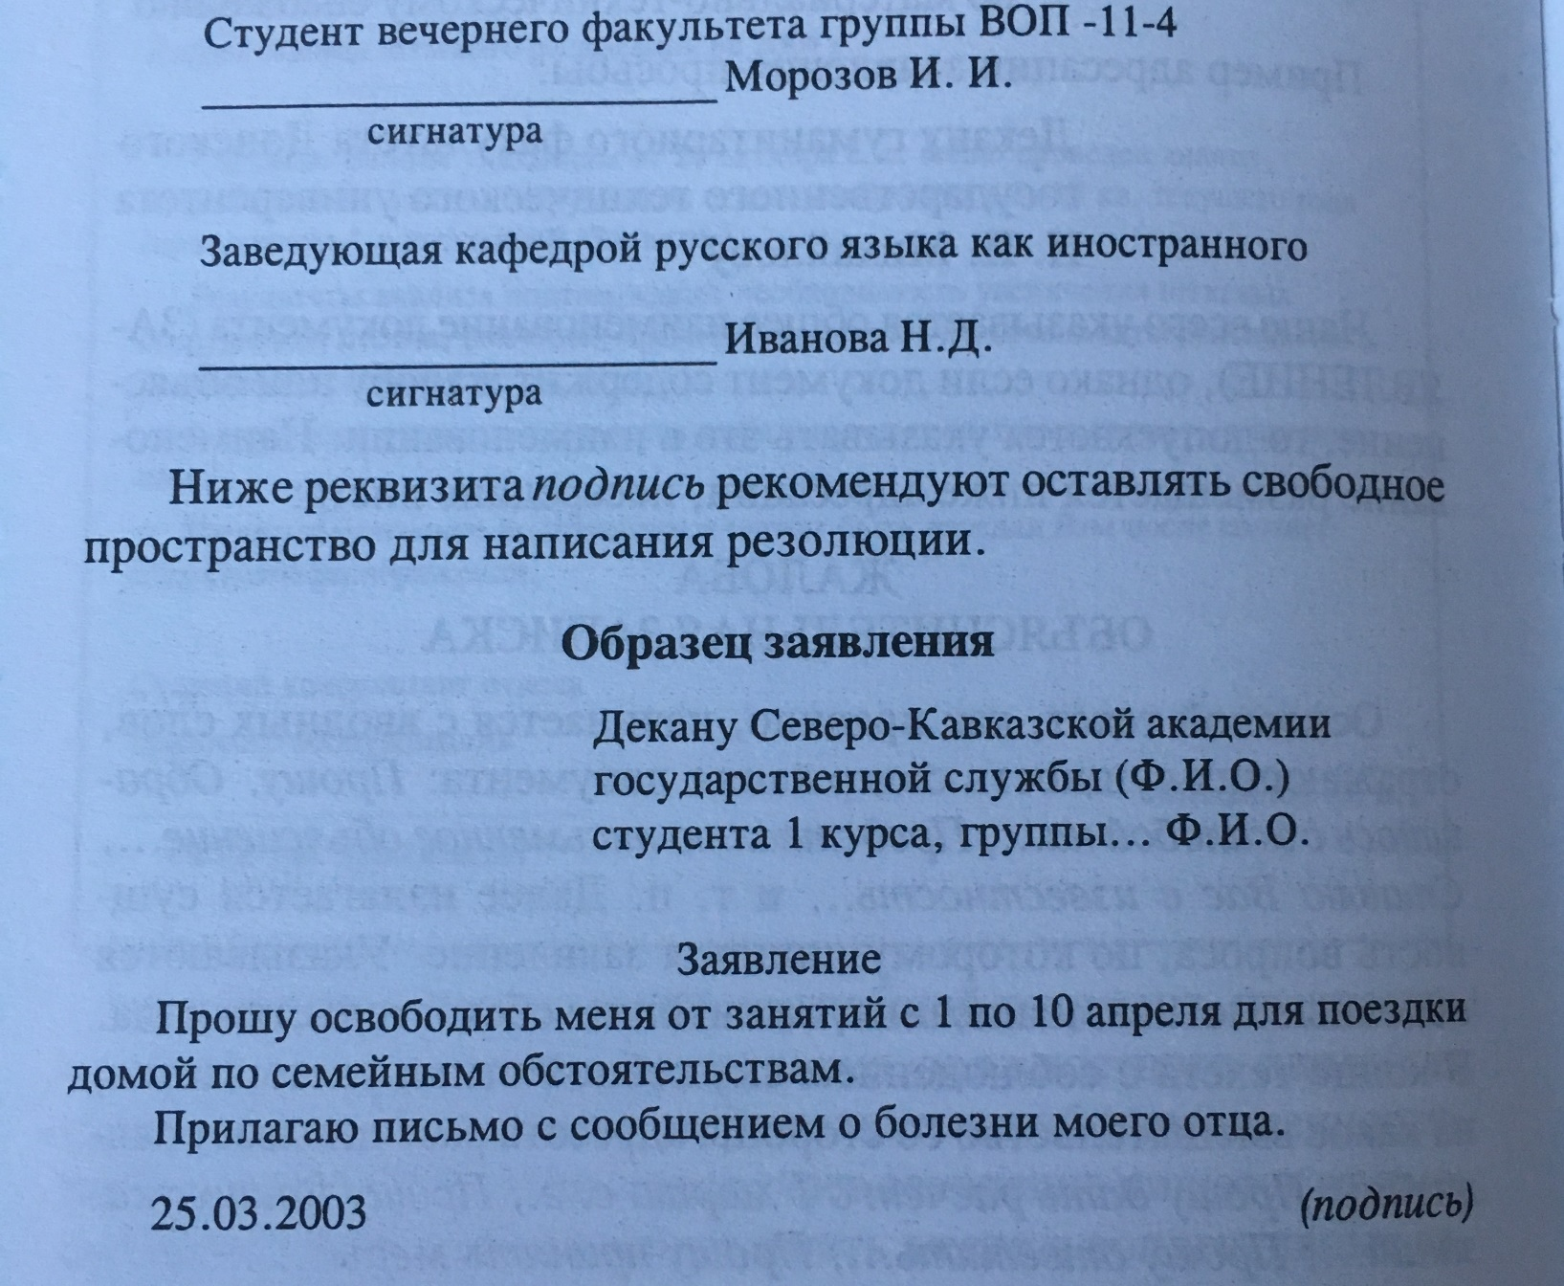
Стили речи
Основная масса учебников учат писать тексты по шаблону

Slide 24
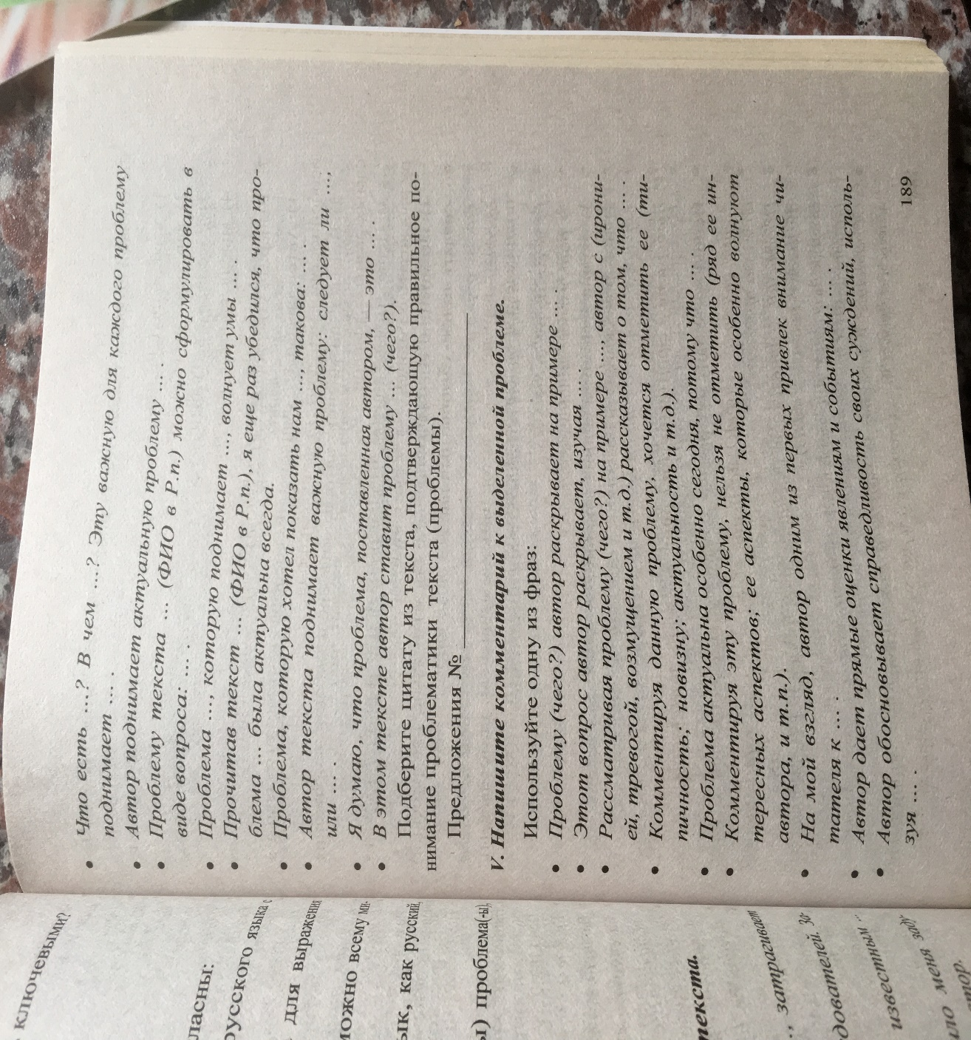
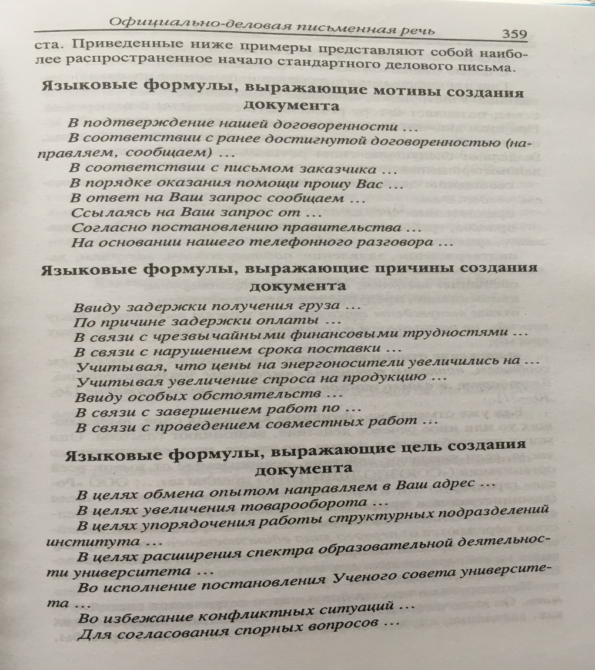
ГЛАВНЫЙ МИНУС – ОБУЧЕНИЕ ШАБЛОННЫМ ФРАЗАМ!!!
ЕГЭ
РЯиКР (Л.А.Введенская и др.)

Slide 25
Задача – составить собственный текст без шаблонов и клише. Задание творческого характера.
2016, политологи:
Выставка “Россия 1945-2015” - собственное впечатление
2013-2016, медики:
Биография врача/ ученого – что меня поразило в ней
2016, историки, магистры:
Мой рассказ о годе моего рождения в истории России
2014-2015, филиал МГУ в г. Баку:
Мой рассказ о Баку другу из Москвы
2015, химики, 5 курс:
Рассказ о химическом открытии для научно-популярного журнала

Slide 26
Пример работы (ФФМ, преп. – проф. М.Ю.Сидорова):
Вильям Гарвей
В Европе были времена, когда инакомыслящие подвергались гонениям, а их труды, отличавшиеся смелой новизной, не принимались обществом. Для того чтобы изменить отношение людей к устоявшимся, зачастую неправильным, представлениям в различных областях науки, гениальным ученым приходилось проходить «семь кругов ада». Одно из таких представлений заключалось в том, что в течение полутора тысяч лет люди верили, будто артериальная и венозная кровь – жидкости по сути разные, и если первая «разносит движение, тепло и жизнь», то вторая призвана «питать органы». Это был один из самых долгих и реакционных культов в медицине, рожденный еще в великом Древнем Риме. И кто бы мог подумать, что сын преуспевающего английского купца, появившийся на свет во второй половине пятнадцатого века, станет именно тем, кто сокрушит этот культ?
Как это часто бывает, отец хотел, чтобы сын продолжил его дело. Но Вильям Гарвей, в отличие от братьев, был равнодушен к цене на товары и не находил увлекательными беседы с капитанами кораблей, занимавшихся их перевозкой. Еще в детстве Вильям попал на учебу в Кентерберийский колледж, чему был искренне рад, так как это занятие привлекало его несравненно сильнее. Его тянуло к естественным наукам, и, как показало время, интуиция его не подвела.
Среди школяров того времени было принято ездить по дальним странам, дабы выбрать себе дело «по сердцу», приобрести ценные знания и познакомиться с интересными людьми. Гарвей был не исключением. Очередным переломным моментом в его жизни стало знакомство со знаменитым анатомом Фабрицио д’Аквапенденте, который открыл в венах особые клапаны, хотя так и не понял их назначение. Далее, понимая, что теория без практики мало чего стоит, он стал проводить бесчисленные эксперименты и эксперименты, и даже иногда над собой.
В возрасте двадцати четырех лет он заслуженно получил степень доктора и поселился в Лондоне, где в течение нескольких последующих лет получил кафедру в Лондонской коллегии врачей. Благодаря широкой практике в семьях знатнейших аристократов, а также знакомству с Фрэнсисом Бэконом, в один прекрасный день, на сорок пятом году жизни, Гарвей становится личным доктором короля Якова I.
Еще до того как оказаться при дворе, в лекциях он излагал свои взгляды на кровообращение, высказывая убеждение, что кровь в организме непрерывно циркулирует и центральной точкой кровообращения является сердце. В то время такие мысли были просто неслыханно дерзкими, так как в корне противоречило общепринятой точке зрения, заключавшейся в том, что кровь берется из печени за счет пищи, течет в органы и там исчезает. Для того чтобы утвердиться в своих догадках и выпустить книжку со своими трудами, Гарвею понадобилось около тридцати лет. Это было еще более удивительно, что в те времена еще не существовало микроскопов, с помощью которых только и можно увидеть мельчайшие капилляры, в которых артериальная кровь переходит в венозную. Тем не менее уже тогда Вильям высказывал мысль о том, что разгадку превращения крови стоит искать там, где артерия расходится на все более тонкие ответвления. Гарвей знал и о роли легких, хотя в то время не знали даже состав воздуха, однако и тут, благодаря своей интуиции и широкому опыту, он предположил, что в легких кровь охлаждается и меняет свой состав.
Труды Гарвея оказались настолько революционными, что многие люди стали считать его шарлатаном или просто больным «на голову».

Slide 27
НАПОСЛЕДОК
ели-ели шел
Гумунитарная специальность
Неродивая школьница
Тварь дрожжащая
Супружеское лодже
Ниистовая тяга
По-обещафши
Домочатцы
Богадство
Самые смешные орфографические ошибки из разных текстов (2016)

